Slide 1
"Все правила этикета"

Slide 2
Понятие об этикете

Slide 3
Сложившиеся нормы нравственности являются результатом
длительного по времени процесса становления взаимоотношений между людьми .Без соблюдения этих норм невозможны политические, экономические ,культурные отношения, ибо нельзя существовать не уважая друг друга, не налагая на себя определенных ограничений.

Slide 4
Этикет - слово французского происхождения ,означающее манеру поведения. К нему относятся правила учтивости и вежливости, принятые в обществе.

Slide 5
Современный этикет наследует обычаи практически всех народов от седой древности до наших дней . В основе своей эти правила поведения являются всеобщими, поскольку они соблюдаются представителями не только какого-то данного общества, но и представителями самых различных социально-политических систем, существующих в современном мире. Народы каждой страны вносят в этикет свои поправки и дополнения ,обусловленные общественным строем страны ,спецификой ее исторического строения, национальными традициями и обычаями.

Slide 6
придворный этикет
-строго регламентируемый порядок и формы обхождения ,установленные при дворах монархов;

Slide 7
дипломатический этикет-
- правила поведения дипломатов и других официальных лиц при контактах с друг другом на различных дипломатических приемах ,визитах, переговорах;

Slide 8
воинский этикет
- свод общепринятых в армии правил, норм и манер поведения военнослужащих во всех сферах их деятельности

Slide 9
общегражданский этикет
- совокупность правил, традиций и условностей, соблюдаемых гражданами при общении друг с другом.

Slide 10
Аксессуары
Гардероб современной женщины соответствует стилю ее жизни, возрасту, увлеченности. Одежду «поднимают» аксессуары - бижутерия, шарфы, шляпы, сумочки, обувь. Чем разнообразнее они, тем легче найти соответствующий вариант одежды, ее гармонию. Со вкусом подобранные детали позволят ей выглядеть модно и элегантно, подчеркнут се стиль. Бесспорно, лучшими украшениями всегда были и остаются красота и естественность. Но красоту женщины оценивают и по тому, каковы у нее прическа и обувь. Стертый каблук - враг элегантности.

Slide 11
Как одеться?
Рецептов для этого нет.
Выбор различных предметов одежды зависит от вкусов человека, его фигуры, возраста, от его финансовых возможностей и общественного положения.
Необходимо постоянно контролировать себя, чтобы не делать необдуманных покупок и всегда прикидывать, подходит ли новый предмет одежды по стилю, материалу и цвету к уже имеющимся у нас вещам, можно ли носить его с другими вещами? Учитывая это, можно сберечь хорошее настроение, время и - деньги!

Slide 12
Самое важное правило заключается в следующем: одеваться нужно так, чтобы одежда подчеркивала индивидуальность человека.
И второе правило: лучше и выгоднее иметь немного дорогих и разумно подобранных, приобретенных на долгое время вещей, чем покупать дешевые вещи неважного качества, которые быстро теряют вид.

Slide 13
Красивая походка и осанка
Походка должна быть максимально естественной. На улице голову можно и нужно держать высоко. При этом движения рук должны быть соразмерны размеру и ритму шага: руки не должны висеть как плети вдоль тела, но и размахивать ими как на парадном марше тоже ни к чему.

Slide 14
При ходьбе стопу нужно ставить таким образом, чтобы пятка и носок находились почти на одной линии в направлении движения: носок может быть немного развернут вовне. Те, у кого кривые ноги, должны особенно следить за тем, чтобы ставить стопу прямо

Slide 15
Если вы идете вдвоем, то нужно по возможности подстраиваться под шаг идущего рядом человека, особенно если вы идете под руку. Если на даме узкая юбка, то она может идти только мелкими шагами, а мужчина, несмотря на свой широкий шаг, должен постараться идти с ней в ногу.

Slide 16
Каждый имеет руки, но иногда создается впечатление, что человек не знает, что с ними делать! Ведь невозможно все время вертеть в пальцах сигарету, а держать руки постоянно в карманах считается у нас признаком дурного тона (хотя в Англии это полагают нормальным и в наши дни). Руки можно иногда прятать только в карманы пальто

Slide 17
В разговоре руки вообще не должны участвовать, за исключением отдельных жестов, подчеркивающих сказанное.
Когда стоишь, нужно держаться по возможности прямо, не горбиться. При этом можно опереться рукой о спинку кресла или найти какую-либо другую опору.

Slide 18
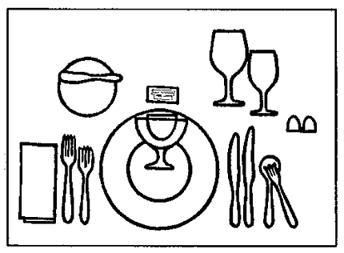
Сервировка
Первое блюдо
Обычно первое блюдо ставят на стол до того, как гости заняли свои места. В противном случае обеденная салфетка лежит на мелкой тарелке, а не слева от вилок, как показано на рисунке. Рыбную вилку можно разместить тремя способами, один из которых показан на рисунке. Необходимы также пепельницы.

Slide 19
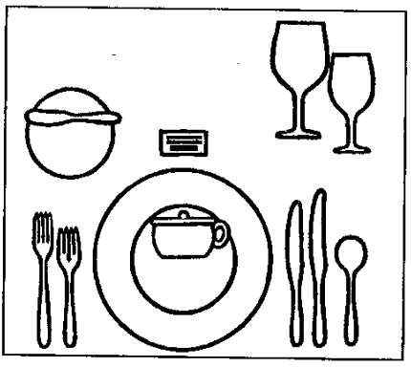
Второе блюдо
Меню неофициальных обедов не очень строго. Оно может включать всего два блюда, однако обычно их число ограничено пятью. Суп можно не подавать, особенно если обед начинается с закуски. На неофициальном обеде суп никогда не подают в традиционных неглубоких суповых тарелках.

Slide 20
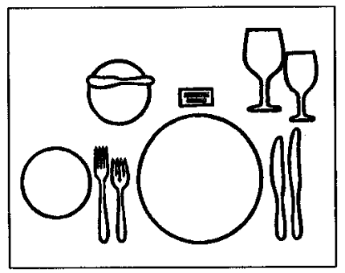
Третье блюдо
Салат обычно подают вместе с промежуточным блюдом - так проще. Специальный нож используется в зависимости от вида салата и от того, подан ли к нему сыр

Slide 21
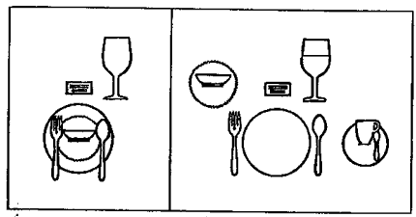
Сервировка десертного стола
Слева: как подать гостю десертный прибор: на десертной тарелке лежат десертная вилка и десертная ложка, между ними на салфеточке и (или) маленькой тарелке стоит чаша для ополаскивания пальцев (обязательная принадлежность официального обеда и ленча).
Справа: гость раскладывает десертный прибор следующим образом: салфеточку и чашу - для ополаскивания пальцев помещают перед тарелкой слева, вилку кладут слева, а ложку справа от десертной тарелки и ждут, когда подадут десерт. На неофициальном обеде вместе с десертом можно подать черный кофе в маленьких чашечках.

Slide 22
Как вести себя за столом
Не нужно торопиться рскладывать свою салфетку ,лучше подождать ,пока другие это сделают. Неприлично вытирать свои приборы в гостях,у знакомых ,так как этим вы показываете свое недоверие к хозяевам ,но это позволительно в ресторанах.
Хлеб надо всегда ломать кусочками над своей тарелкой,чтобы не крошить на скатерть ,резать свой кусок хлеба ножом или откусывать от целого ломтя.

Slide 23
Суп следует есть не с конца ложки ,а с бокового края.
Для устриц, омаров да и вообще для всех мягких блюд (таких как мясо,рыба и т.п.) следует употребять только ножи.
Считается очень неприличным есть фрукты, откусыая прямо от них. Нужно ножем очистить фрукт от кожуры, разрезать фрукт на части, вырезать сердцевину с зернами и только после этого есть.

Slide 24
Никто не должен просить ,чтобы ему первому поднесли блюдо выказывая каким-либо образом свое нетерпение. Если вам за столом захотелось пить ,то следует протянуть свою рюмку к тому, кто наливает, держа ее между большим указательным и средним пальцами правой руки .Нужно избегать оставлять в своем стакане вино или воду , которые могут пролиться .

Slide 25
Вставая из-за стола вовсе не следует складывать свою салфетку и естесственно очень не прилично уезжать тотчас после обеда, всегда нужно подождать, по-крайней мере полчаса

